Slide 1
Uma introdução ao SCRUM

Slide 2
Perdendo no revezamento...
O estilo de “corrida de revezamento” aplicado ao desenvolvimento de produtos pode conflitar com os objetivos de velocidade e flexibilidade máximas. Ao invés disto, um estilo holístico, onde a equipe busca, como em um jogo de futebol, de forma integrada, chegar ao gol, com passes de bola, pode servir melhor às atuais necessidades competitivas.
Adequado de “The New New Product Development Game”, Hirotaka Takeuchi e Ikujiro Nonaka, Harvard Business Review, January 1986.

Slide 3
Scrum em 100 palavras
Scrum é um processo ágil que permite manter o foco na entrega do maior valor de negócio, no menor tempo possível.
Isto permite a rápida e contínua inspeção do software em produção (em intervalos de duas a quatro semanas).
As necessidades do negócio é que determinam as prioridades do desenvolvimento de um sistema. As equipes se auto-organizam para definir a melhor maneira de entregar as funcionalidades de maior prioridade.
Entre cada duas a quatro semanas todos podem ver o real software em produção, decidindo se o mesmo deve ser liberado ou continuar a ser aprimorado por mais um “Sprint”.

Slide 4



Origens do Scrum
Jeff Sutherland
    Uso inicial do scrum na Easel em 1993
    IDX e mais de 500 pessoas usando scrum
Ken Schwaber
    ADM
    Apresentação na OOPSLA 96 com Sutherland
    Três livros sobre Scrum
Mike Beedle
    Padrões para o Scrum na PLOPD4
Ken Schwaber and Mike Cohn
    Fundaram a Scrum Alliance em 2002, inicialmente junto com a Agile Alliance

Slide 5
Origens do Scrum
The Mythical Man Month by Frederick Brooks, 1975.
  Quando um projeto está atrasado, adicionar pessoas ao projeto servirá apenas para atrasá-lo ainda mais.
  Devemos considerar o tempo que perdemos em gestão e comunicação quando temos pessoas demais trabalhando em um projeto.
  Ao calcular o tempo de desenvolvimento de qualquer coisa, temos que dobrá-lo. O programador precisa de "tempo para pensar" além do "tempo para programar"
  (tradução livre)‏

Slide 6
Características
Equipes que se auto-organizam
O produto evolui em uma série de “Sprints” mensais
Os requerimentos são listados em um “Product Backlog”
Não há prática de engenharia prescrita (o Scrum adequa-se a todas)‏
Usa regras generativas na criação de um ambiente ágil para a entrega de projetos
É uma das “metodologias ágeis”

Slide 7


Manifesto Ágil - Valores
Indivíduos e interações
Processos e ferramentas
Software que funciona
Documentação abrangente
ao invés de
Colaboração do cliente
Negociação de contrato
Resposta à mudanças
Seguir um plano
www.agilemanifesto.org

Slide 8
Nível de ruído em um projeto
Scrum
Longe de
acordo
Anarquia
Requerimentos
Complexo
Complicado
Perto de
Acordo
Simples
Tecnologia
Perto da certeza
Longe da certeza
Fonte: Strategic Management and Organizational Dynamics by Ralph Stacey in Agile Software Development with Scrum by Ken Schwaber and Mike Beedle.

Slide 9





Scrum
24 horas
Sprint
2-4 semanas
Objetivo do Sprint
Retorno
Sprint backlog
Produto a ser
entregue
(ou seu incremento)‏
Cancelar
Return
Gift wrap
Cupons
Cancel
Embrulho
Cupons
Product
backlog

Slide 10

Em resumo...
Imagem disponível em: www.mountangoatsoftware.com/scrum

Slide 11
Sprints
Projetos Scrum progridem em uma série de “sprints”
    Similar às iterações do XP
Ocorre em um período de duas a quatro semanas
Um período constante leva a um melhor “ritmo”
O produto é projetado, codificado e testado durante o sprint

Slide 12

Desenvolvimento seqüencial versus paralelo
Requerimentos
Projeto
Código
Teste
Ao invés de completar uma coisa por vez...
... equipes Scrum fazem um pouco de cada coisa, todo o tempo.
Fonte: “The New New Product Development Game” by Takeuchi and Nonaka. Harvard Business Review, January 1986.

Slide 13


Nenhuma mudança durante o Sprint
Change
Planeje a duração dos sprints de acordo com o máximo tempo com o qual você pode se comprometer a deixar as mudanças fora deles (um mês ou menos)‏

Slide 14
Scrum framework
Papéis
Dono do produto
ScrumMaster
Equipe
Cerimônia
Planejamento
Revisão
Retrospectiva
Reunião diária
Artefatos
Product backlog
Sprint backlog
Burndown charts

Slide 15
Scrum framework
Papéis
Product Owner
ScrumMaster
Equipe
Cerimônia
Planejamento
Revisão
Retrospectiva
Reunião diária
Artefatos
Product backlog
Sprint backlog
Burndown charts

Slide 16

Product Owner
Define as funcionalidades do produto
Decide datas de lançamento e conteúdo
Responsável pela rentabilidade (ROI)‏
Prioriza funcionalidades de acordo com o valor de mercado
Ajusta funcionalidades e prioridades
Aceita ou rejeita o resultado dos trabalhos

Slide 17

ScrumMaster
Representa a gerência para o projeto
Responsável pela aplicação dos valores e práticas do Scrum
Remove obstáculos
Garante a plena funcionalidade e produtividade da equipe
Garante a colaboração entre os diversos papéis e funções
Escudo para interferências externas

Slide 18





Equipe
Entre 5 e 9 pessoas
Multi-funcional
    Programadores, testadores, desenvolvedores de interfaces, etc.
Tempo integral
    Raras exceções (Ex.: Administrador de Base de Dados)‏
Auto-organizável
    Idealmente, sem títulos, ainda que possível
Trocas só na mudança de Sprints

Slide 19
Scrum framework
Papéis
Product Owner
ScrumMaster
Equipe
Cerimônia
Planejamento
Revisão
Retrospectiva
Reunião diária
Artefatos
Product backlog
Sprint backlog
Burndown charts

Slide 20


Planejamento do Sprint
Capacidades da equipe
Planejamento
Priorização
Objetivo
Product backlog
Análise e avaliação do product backlog
Objetivo do sprint
Condições de negócio
Plano
Decidir como chegar ao objetivo (projeto)‏
Cria tarefas do sprint backlog a partir dos itens do product backlog (user stories / funcionalidades)‏
Horas no sprint backlog
Produto atual
Sprint
backlog
Tecnologia

Slide 21
Planejamento do Sprint
A equipe seleciona itens do Product Backlog com os quais compromete-se a concluir
O Sprint Backlog é criado
    Tarefas identificadas e estimadas (1 a 16 horas)‏
    De forma colaborativa, não apenas feito pelo ScrumMaster
Planejamento de alto nível é considerado

Slide 22

Planejamento do Sprint
Quero que os usuários do portal possam planejar suas férias, escolhendo itinerários online.
Modelagem (8 horas)‏
Codificar interface (4)‏
Escrever textos (4)‏
Codificar a classe foo (6)‏
Atualizar testes de performance (4)‏

Slide 23
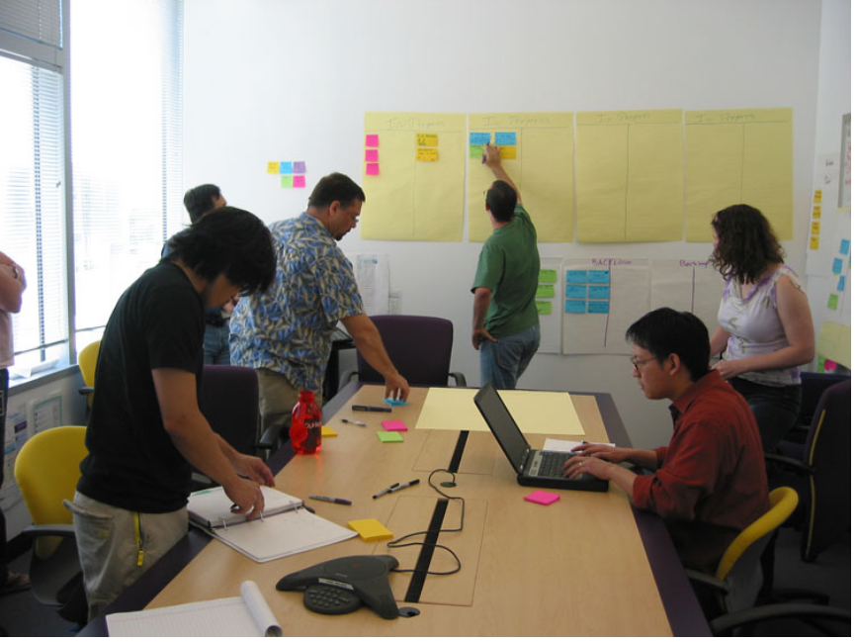
Scrum diário
Parâmetros
    Diário
    15 minutos
Todos em pé!
Não é para a solução
de problemas
    Todo mundo é convidado
    Apenas os membros da equipe, ScrumMaster, dono do produto podem falar
Ajuda a evitar reuniões adicionais desnecessárias

Slide 24

Três questões, para todos
1
O que você fez ontem?
2
O que vai fazer hoje?
3
Há algum obstáculo?

Slide 25
Três questões, para todos
As respostas não são um “relatório” para o ScrumMaster
Elas são COMPROMISSOS perante os pares

Slide 26
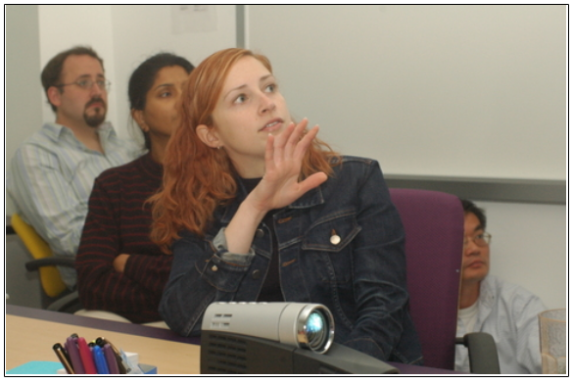
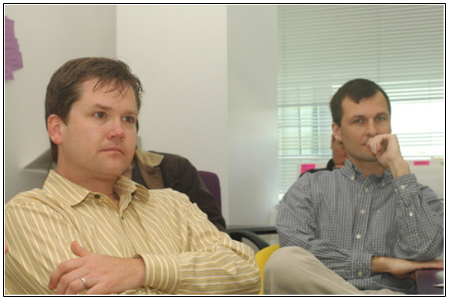
Revisão do Sprint
Equipe apresenta os resultados obtidos durante o Sprint
Tipicamente, demonstração de novas funcionalidades ou sua arquitetura
Informal
    2 horas de preparação
    Sem slides
Todo o time participa
O mundo é convidado

Slide 27
Retrospectiva do Sprint
Periodicamente, observe o que funciona e o que não funciona
Tipicamente de 15 a 30 minutos
Feita após cada Sprint
Toda a equipe participa
    ScrumMaster
    Dono do produto
    Membros da equipe
    Clientes e outros

Slide 28

Inicia, Pára, Continua
A equipe discute o que gostaria de:
Iniciar a fazer
Parar de fazer
Esta é uma das várias maneiras de se conduzir uma retrospectiva do Sprint
Continuar fazendo

Slide 29
Scrum framework
Papéis
Dono do produto
ScrumMaster
Equipe
Cerimônia
Planejamento
Revisão
Retrospectiva
Reunião diária
Artefatos
Product backlog
Sprint backlog
Burndown charts

Slide 30

Product Backlog
Os requerimentos
Uma lista de todo o trabalho desejado no projeto
Idealmente, na forma em que cada item tenha seu peso de acordo com a vontade do cliente ou usuários
Priorizado pelo dono do produto
Repriorizado no início de cada Sprint
Este é o Product Backlog

Slide 31
Exemplo de Product Backlog
Item do Backlog
Estimativa
Permitir que o usuário faça uma reserva
3
Permitir que o usuário cancele a reserva
5
Permitir a troca de datas da reserva
3
Permitir que empregadod do hotel gerem relatórios de lucratividade
8
Melhorar manipulação de erros
8
...
30
...
50

Slide 32
O objetivo do Sprint
Breve declaração que ilustre o foco do trabalho durante o Sprint
Ciências da vida
Funcionalidades para estudos genéticos da população
Base de Dados
Fazer com que a aplicação rode no SAL Server além do PostgreSQL
Serviços financeiros
Criar suporte para indicadores de desempenho em tempo real

Slide 33
Gerenciando o Sprint Backlog
Cada indivíduo escolhe o trabalho que fará
    Trabalhos nunca são atribuídos
Atualização diária da estimativa do trabalho restante
Qualquer membro da equipe pode adicionar, apagar ou mudar tarefas
O trabalho aparece a partir do Sprint
Se uma tarefa não é clara, defina-a como um item com uma quantidade maior de tempo e subdivida-a depois
Atualize as coisas a serem feitas na medida em que se tornam mais conhecidas

Slide 34
Sprint Backlog
Tarefas
Seg
Ter
Qua
Qui
Sex
Codificar interface de usuário
8
4
8
Codificar regra de negócio
16
12
10
4
Testar
8
16
16
11
8
Escrever help online
12
Escrever a classe foo
8
8
8
8
8
Adicionar log de erros
8
4

Slide 35
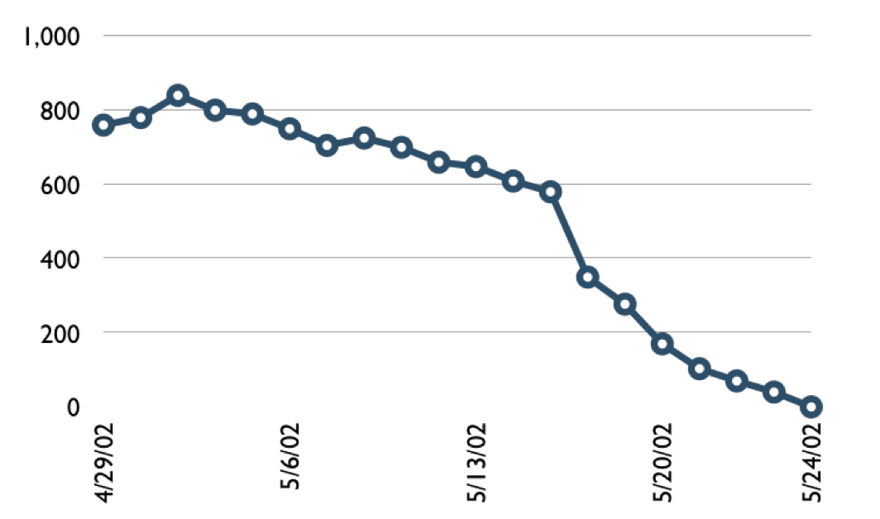
Burndown Chart
Horas

